Slide 1
Кредит под залог авто УБРиР
Ноябрь 2024

Slide 2
КРЕДИТ ПОД ЗАЛОГ АВТО В УБРИР
Характеристики продукта
Быстрое решение по проверке авто
Среднее время проверки авто - в течение 15 минут после
создания заказа на оценку авто сотрудником УБРиР
Проверка авто только после одобрения заявки на кредит!
Большая сумма: от 200 0000 – до 5 млн.руб.
Без подтверждения дохода – до 700 000 руб.
Справка по форме банка/справка ФНС – до 2 млн.руб.
Выписка ПФР – до 5 млн. руб.
Большой срок: 48, 96, 120 мес.
% ставка со страховкой: 20,1 – 25,7%
% ставка без страховки: 29,8-34,5%
Особенности:
В залог может быть принят автомобиль 3-го лица (близкий родственник заемщика) при согласии залогодателя (подписывает договор залога)
Подача заявки на текущий момент – только в офисе банка!
ИП и собственникам бизнеса кредит предоставляется как ФЛ, доход можно подтвердить декларацией за пред. год
КАСКО не требуется! Только ОСАГО – ежегодное продление не отслеживается и на условия кредита не влияет
Расчет лимита только по заемщику и не зависит от стоимости авто
Например: клиент может оформить кредит на сумму более 1 млн. руб. при стоимости авто 180 000 руб.
Параметр | Подробно
Простой пакет документов | Паспорт + анкета и фото клиента в офисе Для оценки ТС достаточно VIN-номера! Сканы ПТС, СТС и ОСАГО можно предоставить на сделку Все документы остаются на руках клиента
Lite-требования к залогу | Принимаем авто до 30-ти лет даже с обременением других банков! Рынок – авто не старше 10-15 лет строго без обременений ПДН – до 80%!
Бесплатная быстрая оценка авто | Экспресс-оценка авто – бесплатно, без участия клиента, фотографирование авто не требуется! Рынок – фото авто и срок оценки авто до 3-х раб.д.
Комфортный платеж и лучшее одобрение | Одобряем даже закредитованных клиентов Больше срок – меньше платеж ПДН – до 80%! Использование кредита без отчетов о цели использования

Slide 3
ПОРТРЕТ КЛИЕНТА
Заемщик
Возраст
min 19 лет на дату начала договора
max 75 лет на дату окончания договора
Кредитная история и финансовое положение
-одобряем при отсутствии кредитной истории
Работа
-постоянное место для работающих по найму – min 3 месяца, при этом общий стаж не менее 1 года
пенсионеры по выслуге лет, по старости
ИП и собственники бизнеса рассматриваются как физическое лицо
-отсутствие текущей просрочки
после погашения необходимо 10 дней на обновление информации в БКИ
-положительная кредитная история
как ориентир: отсутствие просрочки >60 дней за последние 2 года
- отсутствие действующих исполнительных листов от ФССП
проверить информацию можно на https://fssp.gov.ru/
Доход - min 19 242 руб. (МРОТ)
Регистрация (прописка)
- постоянная на территории РФ без требований к сроку регистрации
- не проверяем налоговую и иную задолженность при отсутствии задолженности в ФССП
-одобряем даже закредитованных клиентов с высокой долговой нагрузкой – нет ограничений по ПДН
Дополнительно
2 телефона (личный+рабочий), кроме пенсионеров
Подтверждение дохода
Залогодатель (третье лицо)
Не должен быть банкротом!
Возраст
min 19 лет на дату начала договора
max 75 лет на дату окончания договора
требований к кредитной истории и месту работы нет
на сделку требуется заполнение анкеты и фото залогодателя
Физические лица: выписка ПФР/справка ФНС/копия ТК/справка по форме банка
Пенсионеры: выписка ПФР/справка о размере пенсии
Собственники бизнеса: налоговая декларация за последний завершенный отчетный период (год) с отметкой ИФНС о получении документа;
- документ, подтверждающий оплату налога за последний завершенный отчетный период (год).

Slide 4
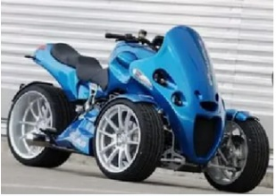
ТРЕБОВАНИЯ К ПРЕДМЕТУ ЗАЛОГА (АВТО)
Собственник авто по документам: только физическое лицо
Собственником авто может быть 3-е лицо – близкий родственник заемщика (супруг/супруга, дети, родители)
Важно: предоставление документов, подтверждающих родство, не требуется, проверка родства не проводится.
N1
N1 - Транспортные средства, предназначенные для перевозки грузов, имеющие технически допустимую максимальную массу не более 3,5 т.
M1
Требования к ТС
Категория ТС: А, А1, АI (L3-L7 Мототехника), В, В1 (M1, N1 (автомобили массой до 3,5 тонн); допускается цель использования по ОСАГО – коммерческие (например, такси)
Категория С (грузовые авто) в залог не принимается!
Год выпуска ТС: иномарки - не старше 30 лет, отечественные авто – не старше 27 лет;
Наличие VIN-номера и (или) номера кузова/номер шасси (рамы) в ПТС и СТС, полиса ОСАГО
ТС не находится в аресте/розыске
Отсутствует запрет на рег.действия в ГИБДД и ФССП
Допускается послед.залог – принимаем даже авто в залоге других банков!
M1 - Транспортные средства, используемые для перевозки пассажиров и имеющие, помимо места водителя, не более восьми мест для сидения - легковые автомобили.
L3-L7
L3-L7 - Двухколесные или трехколесные транспортные средства, рабочий объем двигателя которых >50 см3 (или) макс.скорость превышает 50 км/ч.
B1
Трициклы и квадрициклы

Slide 5
ОБЩИЕ ПАРАМЕТРЫ
Параметр | Значение параметра (требования)
Объект залога | Транспортное средство (ТС)
Местонахождение ТС | Не влияет на предоставление кредита
Обременение | Объект залога (ТС) не должен иметь ограничения на регистрационные действия в ГИБДД и ФССП Допускается наличие регистрационной записи о залоге движимого имущества в реестре ФНП РФ
Документация по объекту залога | ТС должно быть поставлено на регистрационный учет в соответствии с законодательством РФ, на ТС должны быть оформлены ПТС (допускается ЭПТС), СТС и полис ОСАГО с действующим сроком страхования на дату сделки. Страхование КАСКО не требуется. Вся документация по ТС остается на руках собственника. В Банк предоставляются только цветные скан-копии документов.
Участие третьих лиц | Допускается передача права управления/пользования ТС любым третьим лицам без согласия Банка и без уведомления Банка.
Залогодатель Собственник объекта | Собственником объекта может являться третье лицо – близкий родственник Заемщика (супруг-супруга, дети, родители) Предоставление документов, подтверждающих родство, не требуется, проверка родства не проводится Собственники – несовершеннолетние дети не допускаются
Документы, предоставляемые клиентом, для получения решения по условиям кредита | Для оценки заемщика: Паспорт, фото заемщика, анкета/анкетные данные (заполняется в офисе Банка), справка о доходах+ ТК РФ или выписка СФР/справка по форме банка Далее по объекту: согласно требованиям
Оценка ТС | Клиент НЕ делает и НЕ оплачивает отчет об оценке авто, фото-видео авто и проверка работоспособности не требуется
Регистрация сделки | Подписание кредитной документации и договора залога ТС в офисе Банка в день сделки. Регистрация уведомления о возникновении залога движимого имущества проводится Банком самостоятельно в течение 3-х рабочих дней после даты сделки. Оплата госпошлины за регистрационные действия не требуется.

Slide 6
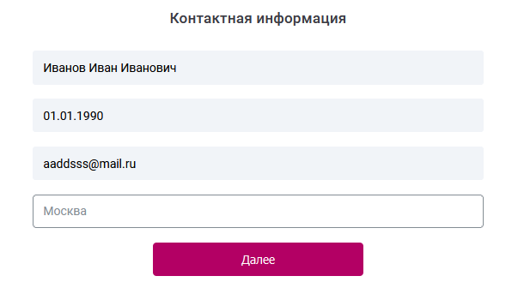
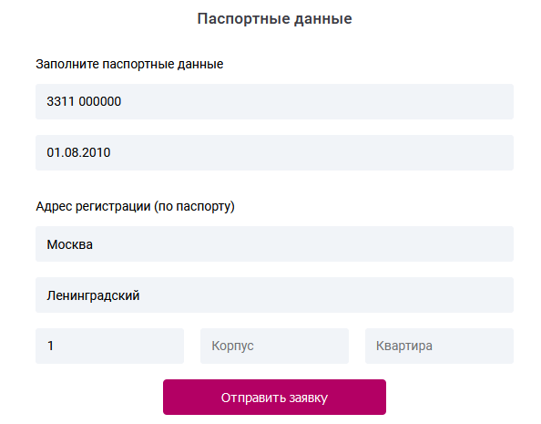
ПРОЦЕСС ЗАЯВКИ И ВЫДАЧИ ПОД ЗАЛОГ АВТО
1
ЭТАП 1: подача заявки по реферальной ссылке Metr.Club. На данном этапе документы на ТС не требуются
Для подачи заявки необходимо перейти по уникальной реферальной ссылке Метр.Клаб
https://sales.ubrr.ru/open?form=bkithreesteps&design=opents&ldg=agent&utm_medium=kpza.metr.club
Заполнить форму заявки на кредит
Заявка зафиксирована за вами как за агентом Metr.club
для получения комиссии в случае выдачи кредита.
Для фактического рассмотрения заявки необходимо записаться с клиентом в офис на сайте УБРиР по ссылке https://www.ubrr.ru/chastnym-klientam/servisy/onlayn-zapis-v-otdelenie-banka или написать куратору. Куратор подберет удобный офис и организует подачу заявки без очереди
Подтверждения номера телефона смс-кодом не требуется

Slide 7
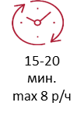
ПРОЦЕСС ЗАЯВКИ И ВЫДАЧИ ПОД ЗАЛОГ АВТО
2
ЭТАП 2: подача заявки/выдача кредита под залог авто в офисе УБРиР
1
2
3
4
5
Менеджер заводит
заявку в офисе
Рассмотрение заявки
Банком
Согласование условий
с клиентом
Проверка авто
Выдача кредита
На данном этапе Банком принимается решение об одобрении кредита клиенту и сумме кредита
Документы: паспорт клиента (оригинал), анкета клиента (заполняется сотрудником УБРиР), фото клиента, документы о доходе
Приоритет – выписка ПФР
Если у клиента отсутствует ПФР – можно заранее предоставить справку по форме банка
Примерно 70% клиентов рассматриваются Банком автоматически без прозвона Службой безопасности
Среднее время рассмотрения заявки в офисе – 15-20 мин.
Важно: стоимость авто не влияет на размер одобренного клиенту лимита кредита
Для получения решения по заемщику проверка авто не требуется
Если клиенту одобрен кредитный лимит – менеджер знакомит клиента с условиями
При согласии на оформление – переход к шагу 4 «Проверка авто»
Важно: согласованная с клиентом сумма не изменяется в зависимости от стоимости авто по итогам проверки
Важно: бесплатно для клиента, фото и видео не требуется
Если клиент согласен на оформление – менеджер создает заказ на оценку авто
80% авто рассматриваются в течение 15-20 минут
MAX срок – 1 раб.день для старых или редких авто
Для проверки авто достаточно указать VIN-номер ТС
Приоритет: предоставить фото документов – ПТС, СТС и ОСАГО
Если ПТС электронный – только СТС и ОСАГО
Важно: полис ОСАГО должен быть действующим на момент проверки авто
После проверки авто клиенту выдается дебетовая карта, на которую зачисляется кредит в день подписания документов (в моменте)
С клиентом дополнительно подписывается договор залога
Важно: если собственник авто – 3е лицо, на сделку необходимо присутствие собственника авто для подписания договора залога
Клиент не платит госпошлину за регистрацию договора залога!
Дальнейшее управление кредитом и досрочное погашение доступно в Мобильном или Интернет-банке

